Slide 1
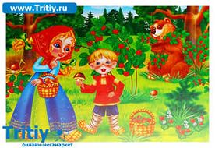
Обучения игре: У медведя во бору

Slide 2
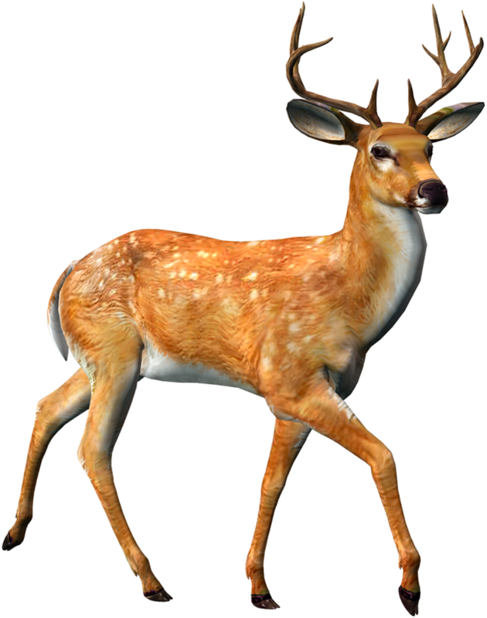
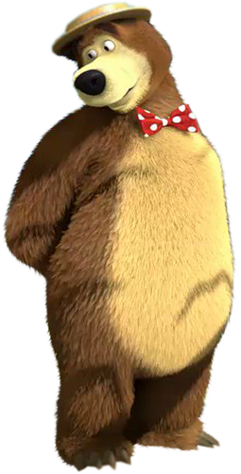
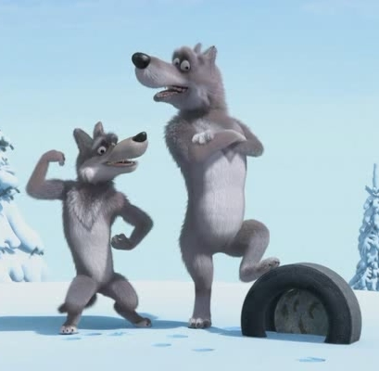
Notes:
Летом ходит без дороги Возле сосен и берёз, А зимой он спит в берлоге, От мороза прячет нос. Он в берлоге спит зимой Под большущею сосной, А когда придёт весна, Просыпается от сна. (Медведь)

Slide 3
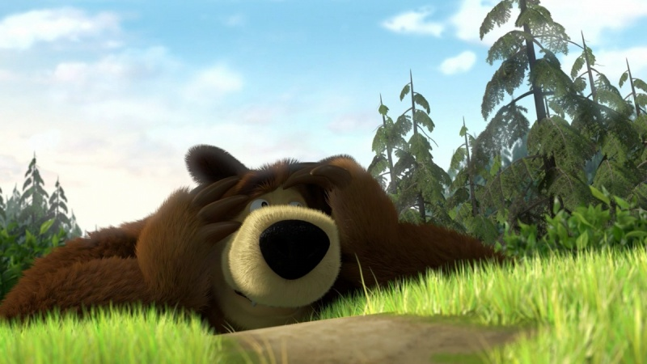
Notes:
У медведя во бору…..? Что беру?

Slide 4
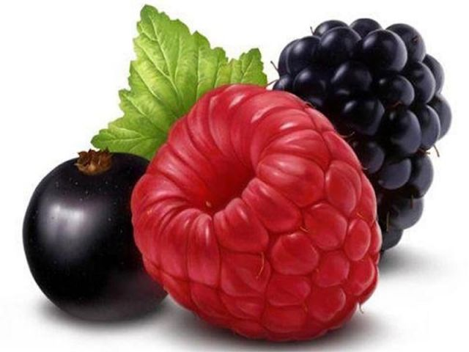

Slide 5
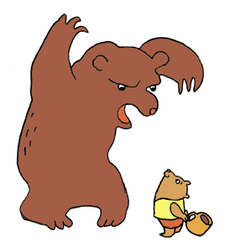
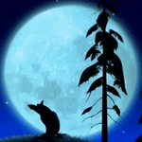
Мууууу!!!
Notes:
А медведь не спит, он на нас …. ?

Slide 6
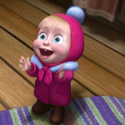
Молодцы

